Slide 1
Cuisine Occitane
Académie de Toulouse
Véronique Coustel
Sandrine Dutrey

Slide 2
SOMMAIRE
De la réalité professionnelle au choix didactique
Du contexte professionnel au contexte spécifique … du contexte spécifique aux situations professionnelles
Des situations professionnelles aux activités … des activités aux compétences
Des compétences aux tâches
Les ressources et documents supports

Slide 3
1. De la réalité professionnelle au choix didactique
Contexte professionnel
Cuisine Occitane fabrique des meubles de cuisines et vend de l’électroménager et des accessoires. Elle revend ses produits à des particuliers, des artisans, des magasins de meubles, dans son magasin et par l'intermédiaire de son site internet. En 4 ans d’existence, Cuisine Occitane est devenue une référence en tant que distributeur de cuisines dans le Gers.
Cuisine Occitane souhaite poursuivre son développement. Sa stratégie consiste à développer les ventes dans son secteur géographique ainsi qu’à toucher une clientèle qui dépasse la région de Lectoure (32).
Pour cela elle souhaite mettre en œuvre plusieurs actions pour développer la notoriété de l’entreprise en organisant une journée portes ouvertes (JPO) et ainsi augmenter ses ventes.
Choix didactique
Bloc de compétences 1 : Gérer des relations avec les clients, les usagers et les adhérents
Classe concernée : Seconde professionnelle

Slide 4
2. DU Contexte PROFESSIONNEL AU CONTEXTE spécifique… du contexte spécifique aux situations professionnelles
Organiser la JPO
Cuisine Occitane souhaite développer sa notoriété en créant des liens avec les constructeurs de maisons individuelles de la région lectouroise en leur proposant une rencontre lors d’une journée portes ouvertes. Situation professionnelle 1 : participer aux opérations de prospection
Cela fait maintenant 2 semaines que le courrier a été envoyé aux constructeurs de maisons individuelles. Il faut maintenant organiser l’évènement . Situation professionnelle 2 : participer à l’organisation d’un évènement
Traiter les demandes commerciales reçues lors de la JPO
La JPO a été un véritable succès. Il convient maintenant d’analyser l’organisation de cet évènement et de voir ce qu’il faudrait améliorer pour une prochaine JPO. Situation professionnelle 3 : assurer le suivi de la JPO
Des ventes ont été conclues lors de cette JPO et des prospects ont demandé des devis. Nous avons aujourd'hui un retour favorable de certains devis. Il convient de prendre en charge les traitements de ces diverses opérations commerciales Situation professionnelle 4 : traiter les commandes conclues lors de la JPO
Contexte spécifique : Écrire le fil conducteur du scénario
Y ancrer des situations professionnelles

Slide 5
3. DES Situations PROFESSIONNELLES aux activités… Des activités aux compétences
ORGANISER ET SUIVRE LA JPO |  |  | TRAITER LES DEMANDES COMMERCIALES REÇUES LORS DE LA JPO
Situation 1 Participer aux opérations de prospection | Situation 2 Participer à l’organisation d’un évènement | Situation 3 Assurer le suivi de la JPO | Situation 4 Traiter les commandes conclues lors de la JPO
1.1. Préparation et prise en charge de la relation avec le client, l’usager ou l’adhérent Assistance et suivi des opérations de prospection Compétence : Assurer le suivi administratif des opérations de promotion et de prospection |  |  | 1.2. Traitement des opérations administratives et de gestion liées aux relations avec le client, l’usager ou l’adhérent Suivi des devis, commandes, contrats, conventions Compétence : Appliquer les procédures internes de traitement des relations « clients » Produire les documents liés au traitement des relation « clients » dans un environnement numérique
 | 1.1. Préparation et prise en charge de la relation avec le client, l’usager ou l’adhérent Préparation et suivi d’évènements liés à la promotion de l’organisation. Compétence : Produire, dans un environnement numérique, des supports de communications adaptés
1.3. Actualisation du système d’information en lien avec le client, l’usager ou l’adhérent Mise à jour des dossiers Compétence : Mettre à jour l’information |  |  | 1.3. Actualisation du système d’information en lien avec le client, l’usager ou l’adhérent Mise à jour des dossiers Compétence : Mettre à jour l’information

Slide 6
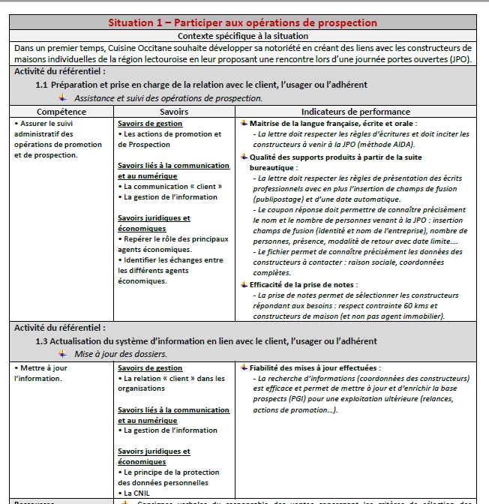
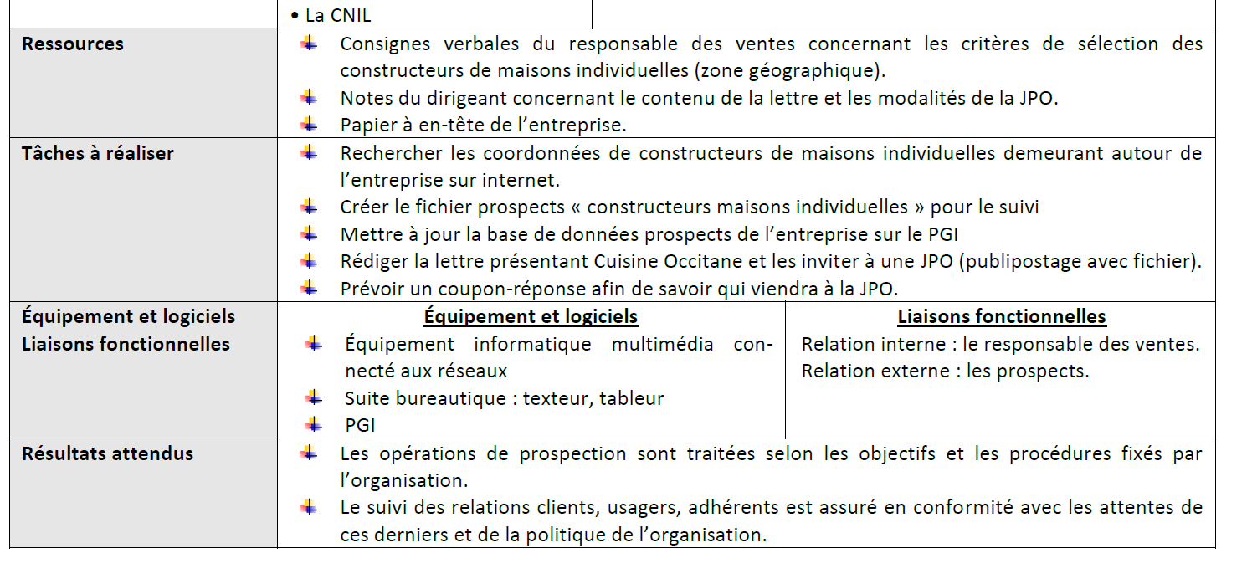
4. Des compétences aux tâches
Fiche d‘intention pédagogique
Notes:
A partir du référentiel de compétences, cette fiche permet de:
réfléchir aux:
- compétences se référant aux activités identifiées
- différentes tâches à exécuter pour chaque activité.
- résultats attendus (référentiel des activités)
- différents savoirs associés à la situation (gestion, numérique, communication, économique, juridique)
- indicateurs de performance contextualisés qui permettront d’apprécier le degré d’acquisition de la compétence travaillée
d’identifier le matériau pédagogique à utiliser:
Quelles ressources? (référentiel des activités)
Quels équipements et logiciels?... (référentiel des activités)

Slide 7
5. Les ressources
Documents ressources | Intérêt dans le cadre des actions à mener
Fiche d’identité de l’entreprise | S’immerger dans une réalité professionnelle Appréhender l’organisation dans ses dimensions économique et juridique Fournir les éléments d’identification et de communication à réutiliser
Logo Cuisine Occitane | Utiliser une charte graphique dans la production de document
Organigramme de l’entreprise | Se situer dans l’organisation (structure globale de l’entreprise) Identifier les liaisons fonctionnelles internes (supérieur, collègues…).
Papier à en-tête de l’entreprise | Utiliser un modèle de document professionnel pour la rédaction de notes
Descriptif Cuisine Occitane | Mettre à disposition des informations pour la documentation à concevoir
Dossier iconographique Cuisine Occitane | Mettre à disposition des images pour la documentation à concevoir
Devis clients | Donner les éléments de gestion nécessaires à la réalisation du processus commercial
Base de données Cuisine Occitane | Réaliser les activités numériques dans le PGI à partir d’un contexte professionnel créé
Mode opératoire | Faciliter l’utilisation de l’outil numérique
Notes et consignes orales | Guider dans la réalisation du travail Développer la maîtrise de la prise de note

Slide 8
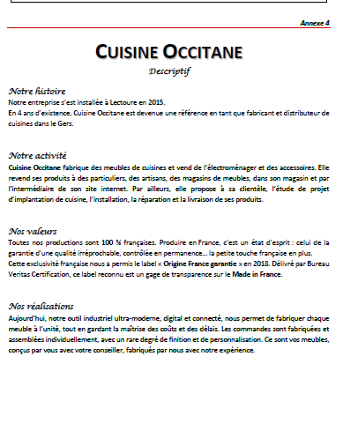
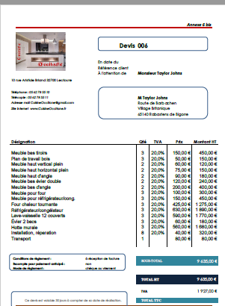
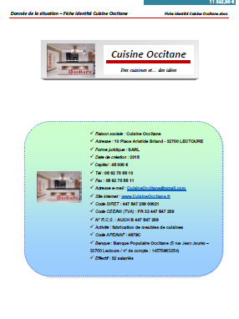
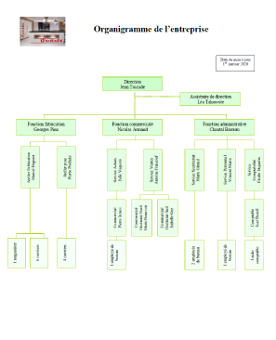
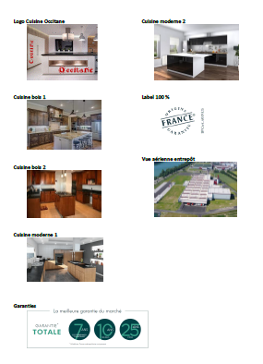
DOCUMENTS Supports

